Slide 1
الثاني الثانوي
الصف/ المرحلة
الثالث
الفصل الدراسي
كــــيــــــمـــيـــاء 2-3
المـــــــــــــــــــــــــــــــــــــــــادة
البوليمرات
-خواص البوليمرات وإعادة تدويرها
موضوع الدرس
مــاجـد الــحـكـــمي
اسم المعلم

Slide 2

خواص البوليمرات وإعادة تدويرها
سنتعلم اليوم كيف :
1- تتوقع خواص البوليمر اعتماداً على التراكيب الجزيئية.
2- تتعرف على كيفية تدوير البوليمرات .
2

Slide 3
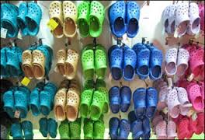
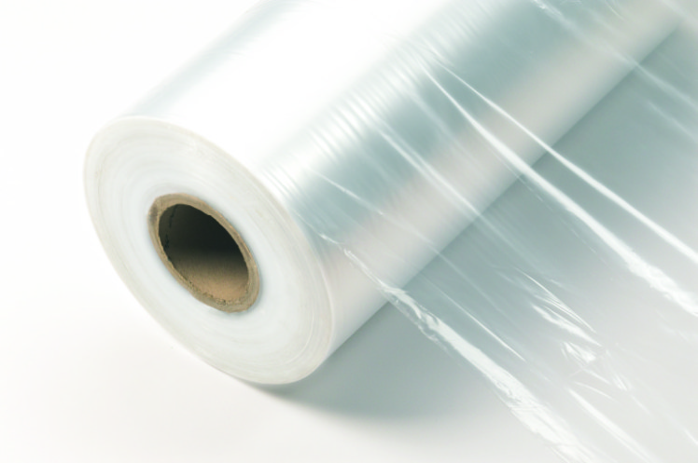
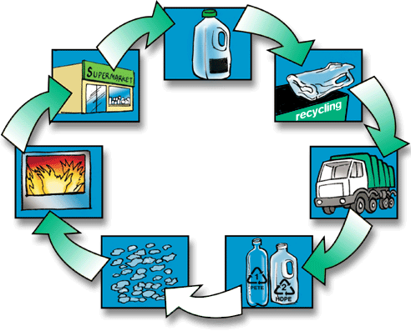
خواص البوليمرات وإعادة تدويرها
التهيئة
لماذا نستعمل العديد من البوليمرات المختلفة هذه الأيام؟
كيف يمكن الإستفادة من البوليمرات المستهلكة قبل إعادة استعمالها ؟
3

Slide 4
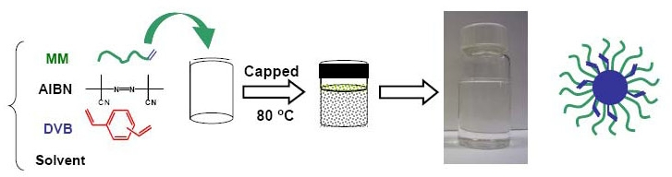
خواص البوليمرات وإعادة تدويرها
مميزات البوليمرات
1- سهولة تحضيرها .
2- غير مكلفة ماديًا .
4

Slide 5
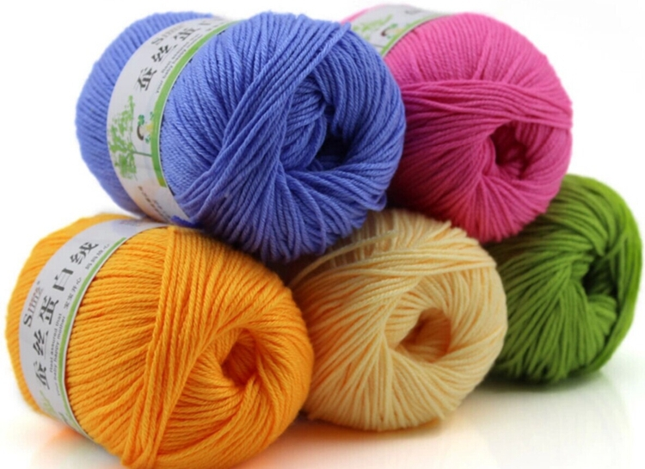
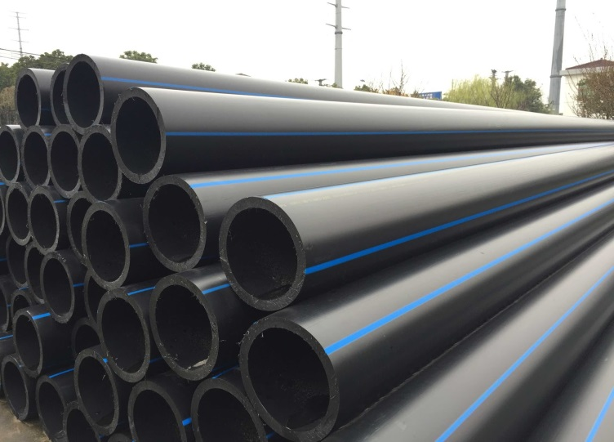
خواص البوليمرات وإعادة تدويرها
خواص البوليمرات
1- يمكن سحب بعضها في صورة ألياف أنعم من الحرير .
2- البعض منها قوي كالفولاذ .
5

Slide 6
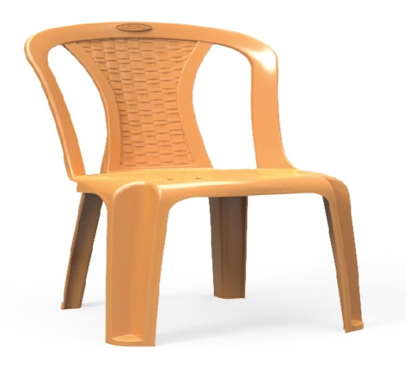
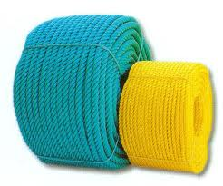
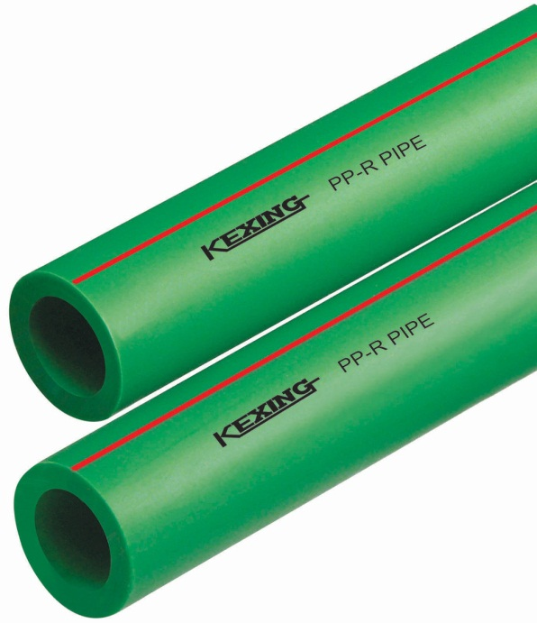
خواص البوليمرات وإعادة تدويرها
خواص البوليمرات
3- سهولة تشكيلها بأشكال مختلفة .
4- غير قابلة للصدأ .
6

Slide 7
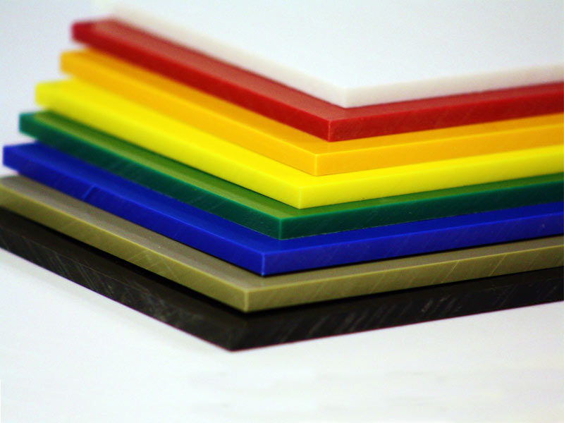
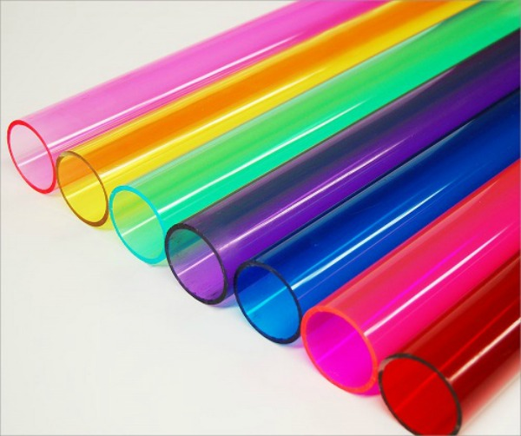
خواص البوليمرات وإعادة تدويرها
خواص البوليمرات
5- خواص تعود إلى تركيبها الجزيئي .
مثال
مركبات البولي إيثيلين
7

Slide 8
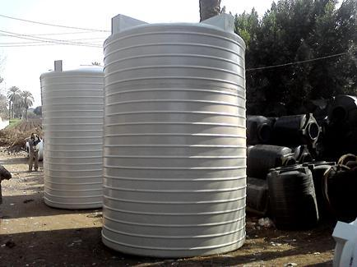
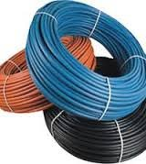
خواص البوليمرات وإعادة تدويرها
خواص البولي إيثيلين
1- ملمس شمعي
2- لا يذوب في الماء
3- غير نشط كيميائيًا
4- رديء التوصيل للكهرباء
8

Slide 9
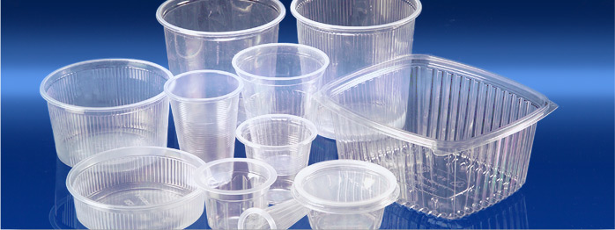
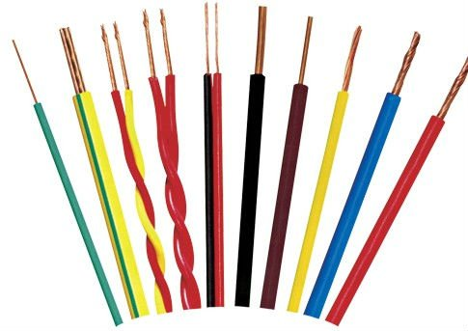
خواص البوليمرات وإعادة تدويرها
استعمالات البولي إيثيلين
1- أوعية حفظ الأطعمة .
2- تغليف أسلاك الكهرباء .
9

Slide 10
خواص البوليمرات وإعادة تدويرها
من أسباب زيادة الطلب على البوليمرات وانتشارها الواسع ......
تدريب1
سهولة تحضيرها
سهولة تشكيلها
غير مكلفة
جميع ماذكر
10

Slide 11


خواص البوليمرات وإعادة تدويرها
تدوير البوليمرات
هي عملية إعادة التصنيع للبوليمرات وتعتمد عملية التدوير على فرز المنتجات قبل إعادة استعمالها .
ملاحظة :
تم وضع رموز تدل على نوع البوليمرات في المواد البلاستيكية .
11

Slide 12
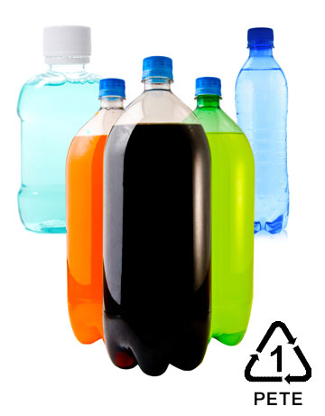
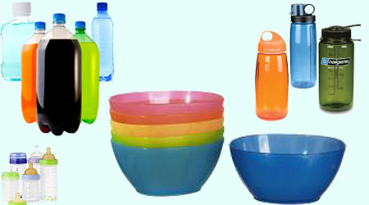
خواص البوليمرات وإعادة تدويرها
رموز إعادة التدوير
1- بولي إيثيلين رباعي فثالات PETE
12

Slide 13
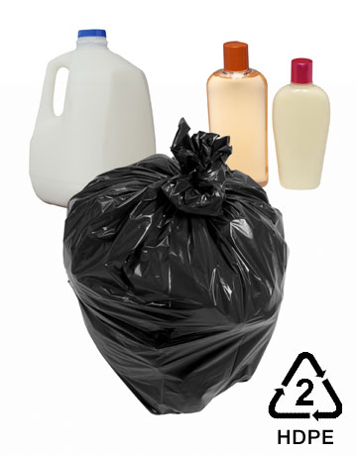
خواص البوليمرات وإعادة تدويرها
رموز إعادة التدوير
2- بولي إيثيلين عالي الكثافة HDPE
13

Slide 14
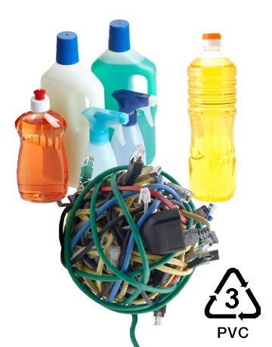
خواص البوليمرات وإعادة تدويرها
رموز إعادة التدوير
3- فينيل V
14

Slide 15
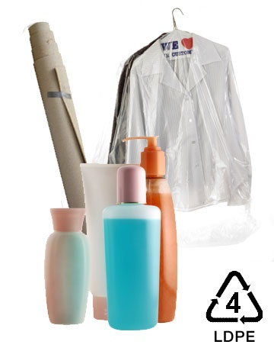
خواص البوليمرات وإعادة تدويرها
رموز إعادة التدوير
4- بولي إيثيلين منخفض الكثافة LDPE
15

Slide 16
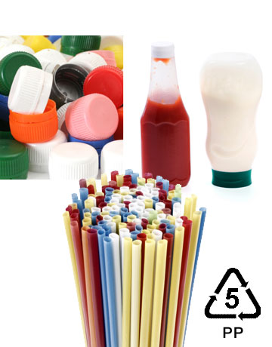
خواص البوليمرات وإعادة تدويرها
رموز إعادة التدوير
5- بولي برويلين PP
16

Slide 17
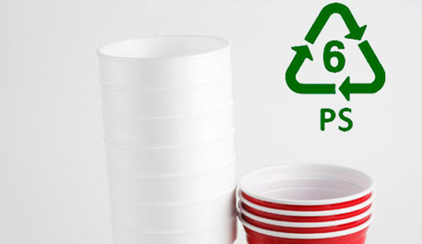
خواص البوليمرات وإعادة تدويرها
رموز إعادة التدوير
6- بولي ستايرين PS
17

Slide 18
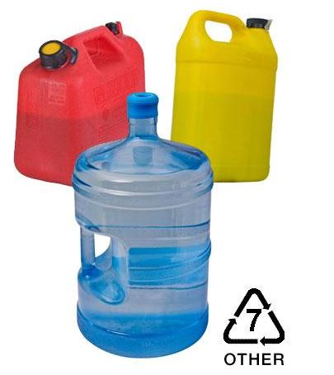
خواص البوليمرات وإعادة تدويرها
رموز إعادة التدوير
7- مواد بلاستيكية أخرى
18

Slide 19
خواص البوليمرات وإعادة تدويرها
لماذا تم وضع الرموز الموحدة التي تشير إلى مكونات جميع المنتجات البلاستيكية ؟
تدريب2
الحل
لكي يتم فرز المواد البلاستيكية وفقًا لمكونات البوليمرات قبل إعادة استعمالها .
19

Slide 20

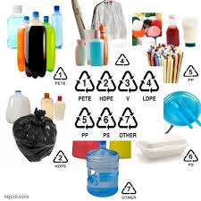
خواص البوليمرات وإعادة تدويرها
خواص البوليمرات وإعادة تدويرها
تعلمنا اليوم:
تدوير البوليمر
خواص البولي إيثيلين
خواص البوليمر
مميزات البوليمرات
1- ملمس شمعي
2- لا يذوب في الماء
3- غير نشط كيميائيًا
4- رديء التوصيل للكهرباء
1- يمكن سحب بعضها في صورة ألياف أنعم من الحرير .
2- البعض منها قوي كالفولاذ .
3- سهولة تشكيلها بأشكال مختلفة .
4- غير قابلة للصدأ .
5- خواص تعود إلى تركيبها الجزيئي .
1- سهولة تحضيرها .
2- غير مكلفة ماديًا .
20

